Slide 1


Confiabilidad de Instrumentos Dicotómicos Fórmula KR-20
Dr. en Ed. Carlos Saúl Juárez Lugo
Universidad Autónoma del Estado de México
Centro Universitario UAEM Ecatepec
Lic. en Psicología
Elaboración de Instrumentos
Septiembre 2019

Slide 2
Kuder y Richardson - 20
La confiabilidad de consistencia interna
Dr. en Ed. Carlos Saúl Juárez Lugo
Elaboración de Instrumentos
2019

Slide 3
Datos curriculares

Slide 4
Licenciatura en Psicología. Centro Universitario UAEM Ecatepec
Unidad de Aprendizaje a la que se destina el material:
Elaboración de Instrumentos
Programa por competencias
Secuencia didáctica que indica el Programa de Aprendizaje:
Fundamentos teóricos y evaluación en las ciencias del comportamiento
Elementos básicos de la evaluación.
Bases metodológicas para construir un instrumento y generación de reactivos
Propiedades psicométricas de los instrumentos.

Slide 5
UNIDAD DE APRENDIZAJE: TALLER DE ELABORACIÓN DE INSTRUMENTOS
(Programa por Competencias)
Clave: L20501
Nivel: Metodológica instrumental, Competencia: de habilidad, Modalidad: Presencial
Créditos: 4, Horas teóricas: 3, Horas prácticas: 1
Unidades de Aprendizaje Antecedentes: Estadística.
Unidad de Aprendizaje Consecuente: Taller de construcción de instrumentos
Unidades de aprendizaje simultáneas: Indicadas por la trayectoria.
Seminarios y talleres elegidos por el alumno

Slide 6
Mapa Curricular: Licenciatura en Psicología
1 periodo | 2 periodo | 3 periodo | 4 periodo | 5 periodo | 6 periodo | 7 periodo | 8 periodo | 9 periodo | 10 periodo
Socialización y Contexto |  | Fundamentos de Psicología Clínica | Estancia Integrativa Básica | Técnicas e instrumentos psicológicos | Estrategias de Aprendizaje | Psicología del Trabajo | Psicología del Trabajo | Evaluación Profesional l | Evaluación Profesional ll
Psicofisiología l | Psicofisiología ll | Procesos Psicológicos en el Desarrollo ll | Psicología Social | Psicopatología del Niño | Integración de Recursos Humanos | Introducción a la Psicoterapia | Introducción a la Psicoterapia | Estancia Integrativa Profesional l | Estancia Integrativa Profesional ll
Procesos Psicológicos Básicos | Procesos Psicológicos Superiores l | Procesos Psicológicos Superiores ll | Elaboración de Instrumentos | Taller de Elaboración de Instrumentos | Proceso Grupal | Psicología Comunitaria | Psicología Comunitaria | Optativa | Optativa
Teorías de la Personalidad | Procesos Psicológicos en el Desarrollo l | Fundamentos de Psicología Educativa | Fundamentos de Psicología Organizacional | Taller de la entrevista psicológica | Psicopatología del Adulto | Estancia Integrativa Metodológica | Estancia Integrativa Metodológica | Optativa | Optativa
Derechos Humanos | Metodología de la Ciencia | Investigación Cuantitativa | Investigación Cualitativa | Administración | Optativa | Educación Especial | Educación Especial | Optativa
Epistemología | Estadística | Estadística Aplicada | Optativa | Orientación Educativa | Optativa | Optativa | Optativa
 |  | Entrevista | Optativa | Optativa | Optativa | Optativa | Optativa
 |  | Optativa Optativa |  | Optativa Inglés C1 | Inglés C2 | Optativa | Optativa

Slide 7
Objetivo General:
Adquirir los conocimientos básicos para el diseño y elaboración de instrumentos de medición, de algún constructo en las ciencias
del comportamiento, identificando los elementos y conceptos de los instrumentos, con la finalidad de cubrir las cualidades
psicométricas que se requieren.

Slide 8
Contribución al Perfil de Egreso
La unidad de aprendizaje de elaboración de instrumentos responde a los objetivos de egreso, acciones y prácticas institucionales en
el proceso de evaluación, detección, diagnóstico e investigación del comportamiento humano individual y grupal, a través de la
aplicación de las técnicas psicométricas respondiendo a las demandas del contexto político, social y cultural relacionadas con el
campo de acción particular.

Slide 9
Justificación [guion explicativo]
En el contexto de la construcción de instrumentos de recolección de datos el alumno requiere identificar las propiedades psicométricas de esas herramientas de investigación para apoyar las conclusiones teórico-metodológicas de sus actividades académicas y profesionales. Por tal motivo, es de suma importancia que el alumno conozca y comprenda los procedimientos básicos para el cálculo de la propiedades psicométricas así como su adecuada interpretación, a la luz de un marco teórico empírico con la finalidad de elegir o construir instrumentos de recolección de datos que cumplan los criterios de validez y confiabilidad.

Slide 10
Justificación [guion explicativo]
El presente material pretende apoyar visualmente la explicación que el profesor debe realizar del procedimiento para el calculo de una de las propiedades psicométricas que un instrumento: la confiabilidad de consistencia interna.
Los instrumentos cuyo nivel de medición en su respuesta es dicotómico (acierto – error, si – no, presencia – ausencia) para su calculo de su confiabilidad requieren un procedimiento adecuado para sus condiciones. Es por ello que se muestra el procedimiento de calculo de la confiabilidad de consistencia interna por medio de la fórmula de Kuder y Richardson (KR-20).

Slide 11
Justificación [guion explicativo]
Se mostraran los fundamentos teóricos de la confiabilidad y los procedimientos más utilizados para calcularla. En seguida se dará una explicación suficiente de la fórmula KR-20 y los elementos que la componen. Después se mostrará el procedimiento de calculo medio del programa Excel, pues el programa SPSS, uno de los más utilizados para el análisis estadístico no lo contempla entre sus funciones.
Es de suma importancia que el alumno realice las lecturas asignadas al tema en cuestión y realice las actividades aquí sugeridas de esta manera ambos actores construyan el conocimiento.

Slide 12
Contenido
Datos curriculares
Confiabilidad. Consistencia de un instrumento
Definición y principios
Métodos para obtener el coeficiente de confiabilidad
Confiabilidad de consistencia interna
KR-20 Procedimiento de cálculo en Excel
Interpretación de KR-20
Referencias

Slide 13
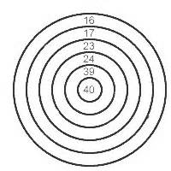
CONFIABILIDAD
La consistencia de un instrumento

Slide 14
Propiedades Psicométricas Básicas
Confiabilidad
Validez
Consistencia o estabilidad del instrumento de medición.
La medición es estable
Mide lo que quiere medir
¿El instrumento mide lo que se supone pretende medir?

Slide 15
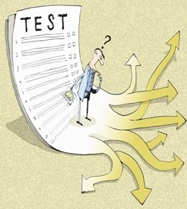

Confiabilidad
Es un término importante en la elaboración y aplicación de un instrumento de medición en psicología.

Slide 16
Confiabilidad
Refiere nociones de estabilidad, fiabilidad y predictibilidad.
“Un instrumento confiable es aquel cuya medición es consistente y predecible”.

Slide 17
Definición
Se refiere al grado en el que la medición concuerda consigo misma.
Precisión con la que un instrumento de medición mide aquello que quiere medir.
La ausencia relativa de errores de medición en un instrumento de medición.

Slide 18

Principios
Proceso que indaga que tanto error de medición existe en un instrumento de medición.

Slide 19
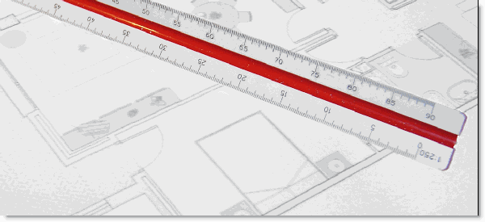
Principios
Es la medida menor de variabilidad de un instrumento.
Indica menor error y, por tanto, mucha mayor precisión.

Slide 20

Si una prueba es confiable, solamente se sabe que está midiendo “algo ” con precisión.

Slide 21
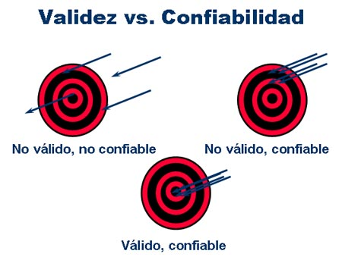
Un instrumento puede ser confiable pero no valido.
Es posible tener confiabilidad sin validez, pero no a la inversa.

Slide 22
Métodos para obtener el coeficiente de confiabilidad

Slide 23
Coeficiente de correlación de Pearson r
r = coeficiente de correlación de Pearson.
n = número de sujetos.
X = puntuación de la prueba “antes de”.
Y = puntuación de la prueba “después de”.

Slide 24
Consistencia interna
Coeficiente alfa de Cronbach
Es una forma más general que KR, se utiliza en escalas Likert para determinar la consistencia interna.

Slide 25
Consistencia interna KR
Coeficiente Kuder – Richardson
KR-20 trabaja por proporciones
KR-21 se asume igualdad en kpq (media).
Son aplicables a instrumentos de medición con un sistema dicotómico o binario de calificación de respuesta.

Slide 26
Confiabilidad de consistencia interna

Slide 27
Confiabilidad tipo consistencia interna
Permite determinar el grado en el que los ítems de una prueba están correlacionados entre sí
Si los reactivos de un instrumento tienen una correlación positiva y, como mínimo moderada…
Dicho instrumento será homogéneo.

Slide 28
Confiabilidad de consistencia interna
El énfasis se pone en las puntuaciones de los sujetos y no en el contenido o el formato de los reactivos.
Homogéneo / heterogéneo
Ítems correlacionan positivamente entre sí /
Ítems no correlacionan entre sí, aun cuando aparentemente estén midiendo el mismo rasgo.

Slide 29
Confiabilidad de consistencia interna
Homogeneidad
Relacionada con la unidimensionalidad de una prueba
Indica que el instrumento mide una sola variable (un rasgo) en lugar de una combinación de ellas.
Prueba homogénea => “todos lo ítems miden una característica común”

Slide 30
Confiabilidad de consistencia interna
Pruebas multidimensionales
Una prueba integrada por subpruebas
Prueba confiabilidad moderada
Subpruebas son homogéneas.

Slide 31
KR-20
El modelo Kuder-Richardson
Aplicable a las pruebas de ítems dicotómicos
Respuestas correctas e incorrectas

Slide 32
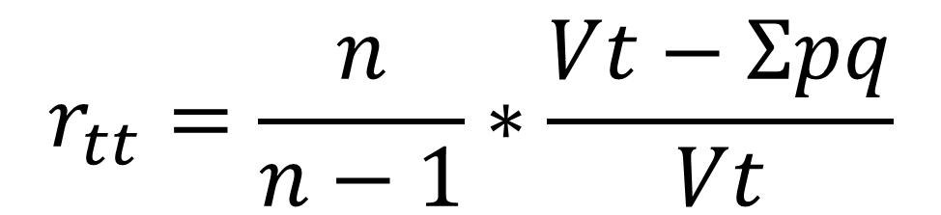
Kuder y Richardson (1937)
Fórmula 20
$$r_{tt}=\frac{n}{n−1}∗\frac{Vt−Σpq}{Vt}$$

Slide 33
Donde
r_{tt} = coeficiente de confiabilidad
n = número de ítems que contiene el instrumento
V t = Varianza total de la prueba
∑ pq = sumatoria de la varianza individual de los ítems
p = proporción de sujetos que pasaron un ítem sobre el total de sujetos
q = 1 – p
Se multiplica pq y se suman todos los valores de pq (sumatoria de la varianza individual).

Slide 34
Archivo
Utiliza los archivos siguientes:
Estilos de Aprendizaje-KR20.xlsx y CalculoKR-20- Español.xlsx
Pues solicitar los archivos al correo juarezlugo@gmail.com

Slide 35
KR-20
Procedimiento de cálculo en Excel
Archivo Estilos de aprendizaje-KR20.xlsx

Slide 36
Instrumento
Escala de Estilos de Aprendizaje
Objetivo. Identificar los estilos de aprendizaje de los estudiantes.
15 preguntas tratan sobre cosas que el respondiente ha sentido o hecho.
Formato de respuesta SÍ – No
416 estudiantes universitarios

Slide 37
Procedimiento de cálculo KR-20

Slide 38
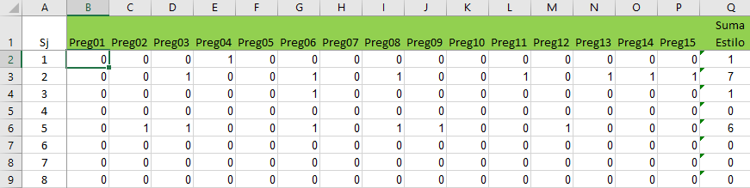
Base de datos
Folio del participante
Sumatoria de cada participantes
Respuesta de los participantes
0 = No
1 = Sí

Slide 39
Necesario calcular
n = número de ítems que contiene el instrumento
V t = Varianza total de la prueba
∑ pq = sumatoria de la varianza individual de los ítems
Donde:
p = proporción de sujetos que respondieron afirmativamente un ítem sobre el total de sujetos
q = 1 – p

Slide 40
Kuder y Richardson (1937)
Fórmula 20
$$r_{tt}=\frac{n}{n−1}∗\frac{Vt−Σpq}{Vt}$$

Slide 41
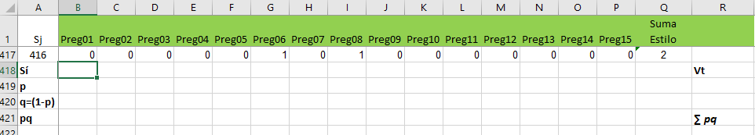
Diseño de la base de datos
Escribimos el nombre de los datos que es necesario calcular:
Sí = número de respuestas “Sí” en el ítem.
p = proporción de sujetos que respondieron “Sí” sobre el número total de sujetos n sí/N
q = que es la resta de 1 – p
pq = multiplicación de los valores de p * q
Vt = Varianza total de la distribución de puntaje [columna Suma Estilo]
∑ pq = sumatoria de las pq [varianza individual de los ítems]

Slide 42
Fila “Sí”
Para contabilizar el número de datos 1 en el primer ítem se utiliza la fórmula de Excel =CONTAR.SI
En la celda B418 escribimos la siguiente fórmula con el rango correspondiente al conjunto de datos y el valor [1] que requerimos contar su frecuencia.
=CONTAR.SI(B2:B417,1)

Slide 43
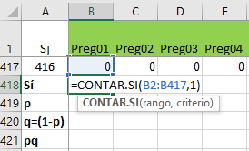
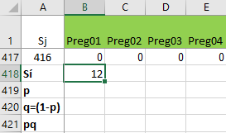
Fila “Sí”
12 personas contestaron “Sí”

Slide 44
Fila p
Para conocer el valor de p es necesario calcular la proporción de sujetos que respondieron “Sí” sobre el número total de sujetos
n sí/N
Es decir: 12/146
Por medio de una fórmula en Excel: =B418/416
Nota. Recuerda que si trabajamos con fórmulas podemos repetir n veces para todos los ítems.

Slide 45
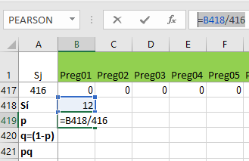
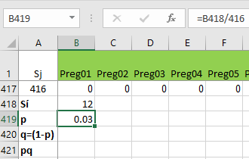
Fila p
El valor de la proporción de sujetos que respondieron “Sí” es igual a 0.03

Slide 46
Fila q = (1-p)
Para conocer el valor de q es necesario calcular la el valor de 1-p
Es decir: q = 1 - 0.03
Por medio de una fórmula en Excel: =1-B419

Slide 47
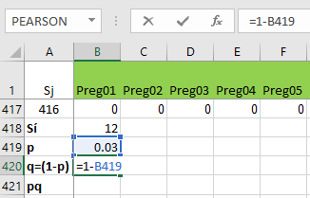
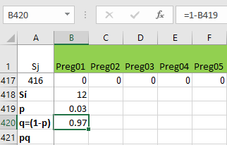
Fila q = (1-p)
El valor de q para el ítem 1 es de 0.97
q = 0.97

Slide 48
Fila pq
Ahora es necesario multiplicar los valores de p y de q de la pregunta 01 de la siguiente manera:
=0.03*0.97
Por medio de una fórmula en Excel: =B419*B420

Slide 49
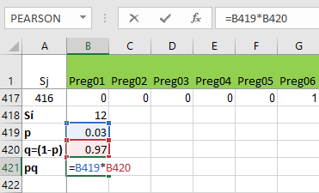
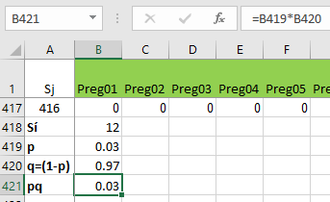
Fila pq
El valor de pq para el ítem 1 es de 0.03
pq = 0.03

Slide 50
Una vez calculados los valores para el ítem 1 se procede a replicarlos en los 14 reactivos restantes de la siguiente manera:
Seleccione el rango con los valores a replicar.
Coloque el cursor en el cuadro de la esquina inferior derecha
[cursor +]
Presione el botón izquierdo del ratón y sin soltar extienda la selección hasta la pregunta 15.

Slide 51
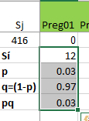
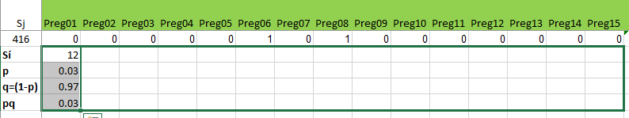
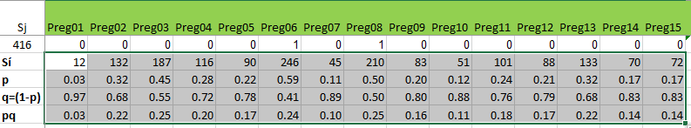

Slide 52
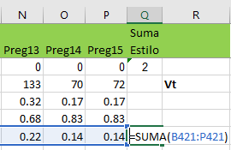
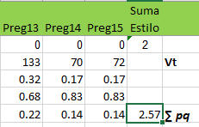
Sumatoria de pq
Para realizar la sumatoria de la pq es necesario
Escriba en la celda Q421 la siguiente fórmula: =SUMA(B421:P421)

Slide 53
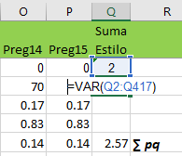
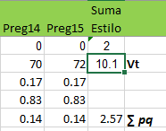
Varianza total de la prueba (Vt)
Por último realizamos el calculo de la varianza total de la prueba de la siguiente manera:
Escriba en la celda Q421 la siguiente fórmula: =VAR(Q2:Q417)

Slide 54
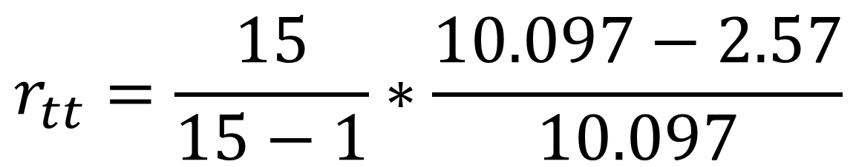
Cálculo de KR-20
Con los datos calculados procedemos a sustituir en la fórmula
$$r_{tt}=\frac{15}{15−1}∗\frac{10.097−2.57}{10.097}$$

Slide 55
Interpretación de KR-20
r_{tt} = 0799
La consistencia interna del instrumento es considerable
Podemos afirmar que los ítems que constituyen el instrumento miden una rasgo común.
Los Ítems correlacionan positivamente entre sí, son homogéneos.

Slide 56
Referencias
Aiken, L. (2003). Test psicológicos y evaluación (11 ed.) México: Pearson Prentice Hall.
Cohen, R. J. y Swerdlik, M. E. (2001). Confiabilidad. En Introducción a las pruebas y a la medición (pp. 154-183). México: McGraw-Hill.
Kerlinger, F., y Howard, B. (2002). Investigación del comportamiento. Métodos de investigación en ciencias sociales (4 ed.). México: McGraw-HiIl.
Magnusson, D. (2009). Teoría de los Tests. México: Trillas.
Nunnaly, J. L. (1991). Teoría Psicométrica. México: Trillas.

Slide 57
Referencias complementarias
Chao, L. (1997). Introducción a la estadística, (1ª. ed.). México: CECSA.
Martínez, O. (2008). Actitud hacia la matemática. Sapiens: Revista Universitaria de Investigación, 1(1) 237-256.
Méndez, D. y Macia, F. (2007). Análisis factorial confirmatorio de la escala de actitudes hacia la estadística. Cuadernos de Neuropsicología, 3, 337-345. Recuperado de https://www.researchgate.net/publication/237578004_Analisis_factorial_confirmatorio_de_la_escala_de_actitudes_hacia_la_estadistica
Pagano, R. (2006). Estadística para las ciencias del comportamiento, (7ª. ed.). México: Thomson.
Pardo, A. y Ruiz M. A. (2005). Análisis de datos con SPSS 13 base. España: McGraw Hill.
Petriz, M. A., Barona, C. y Quiroz, J. (2010). Niveles de desempeño y actitudes hacia la matemática en estudiantes de la licenciatura en administración en una universidad estatal. Revista Mexicana de Investigación Educativa. 47(15),1223-1249. Recuperado de http://www.redalyc.org/pdf/140/14015564012.pdf
Ritchey, F. (2008). Estadística para las ciencias sociales (2ª. ed.). México, McGraw Hill.
Shaughnessy, J., Zechmeister, E., Zechmeister, J. (2007) Métodos de investigación en Psicología, (7ª. ed.). México: Mc Graw-Hill.
Yela, M. (1997). La técnica del análisis factorial. Un método de investigación en psicología y pedagogía. Madrid: Biblioteca Nueva.

